Slide 1



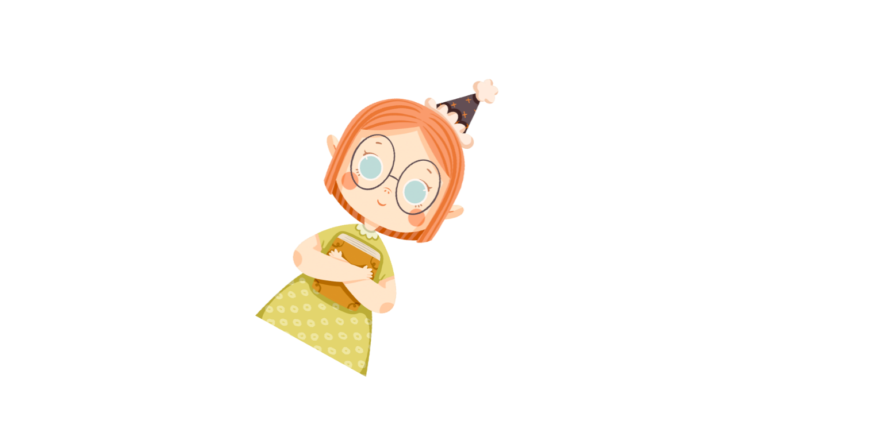
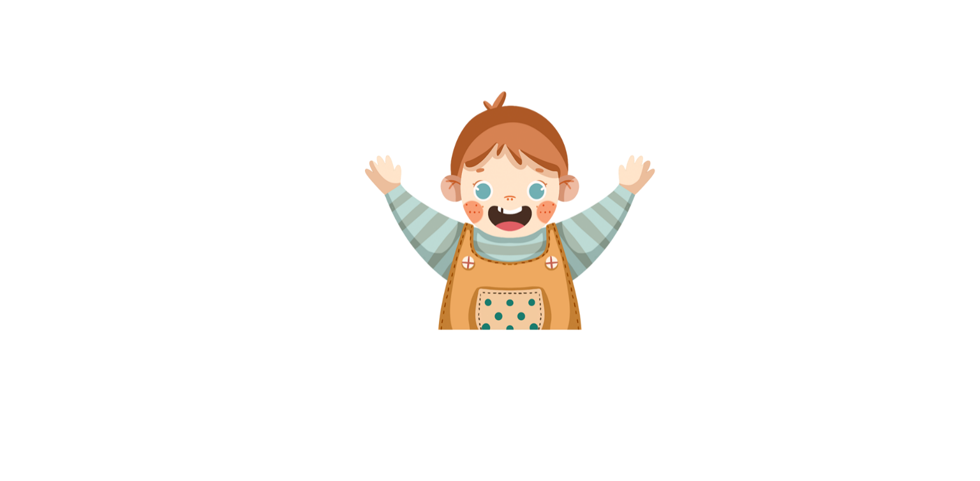

Chào mừng quý thầy cô về dự giờ thăm lớp

Slide 2









Slide 3
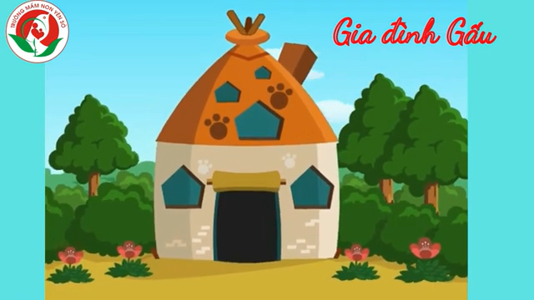

Slide 4


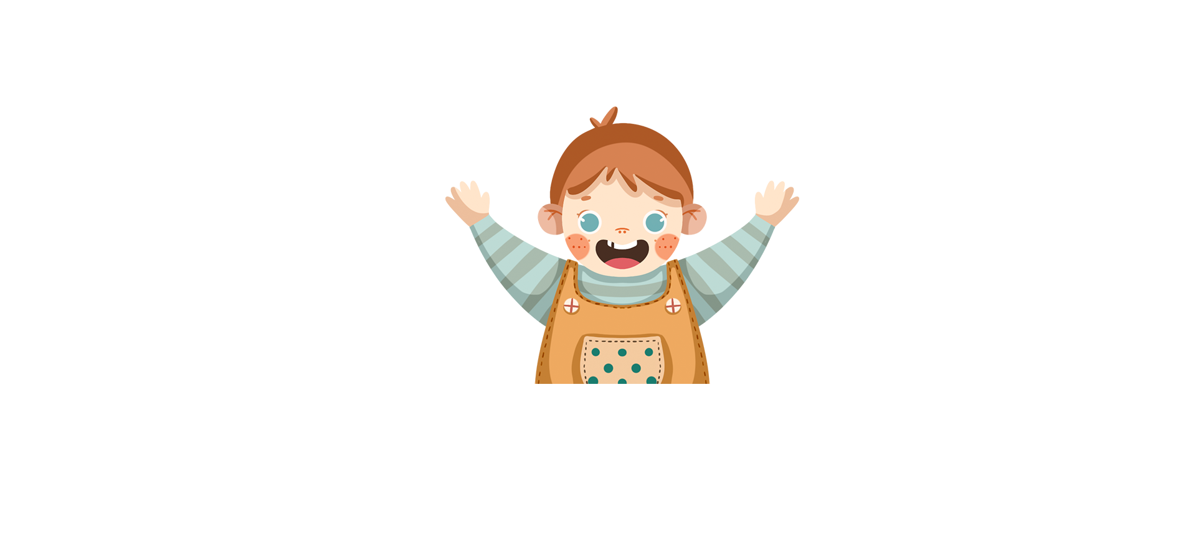

Thứ Sáu ngày 28 tháng 11 năm 2025
Tiếng Việt
Bài 55: Ôn tập và kể chuyện (tiết 2)

Slide 5


Slide 6

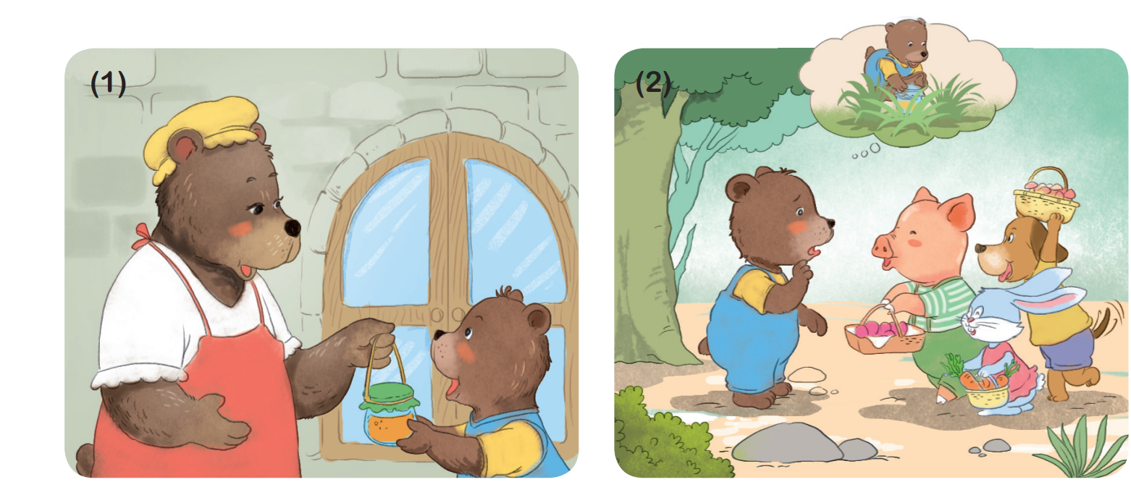

Mật ong của gấu con.

Slide 7
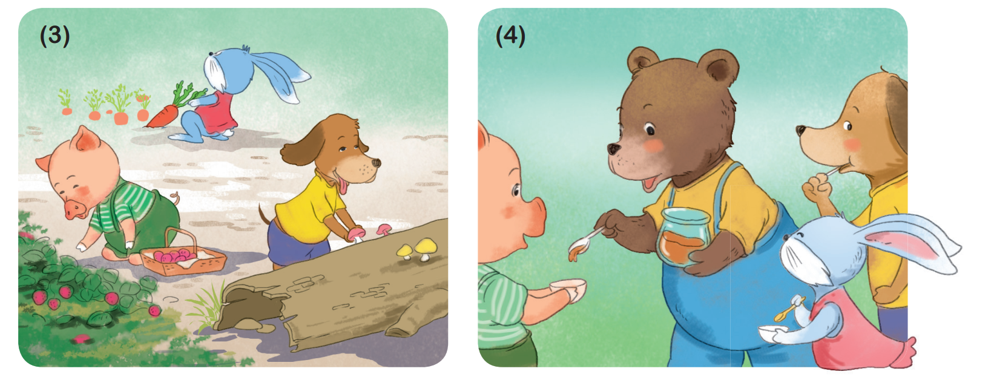
Mật ong của gấu con.

Slide 8
Gấu mẹ đã chuẩn bị gì cho gấu con đi chơi?

Slide 9
Vì sao gấu con giấu lọ mật ong đi?
Notes:
Chưa có hiệu ứng

Slide 10
Đồ ăn bị mất, các bạn làm gì?

Slide 11
Chia mật ong cho các bạn, gấu con nghĩ gì?

Slide 12
Mật ong của gấu con.

Slide 13



Slide 14
Thử tài nhí

Slide 15








Slide 16


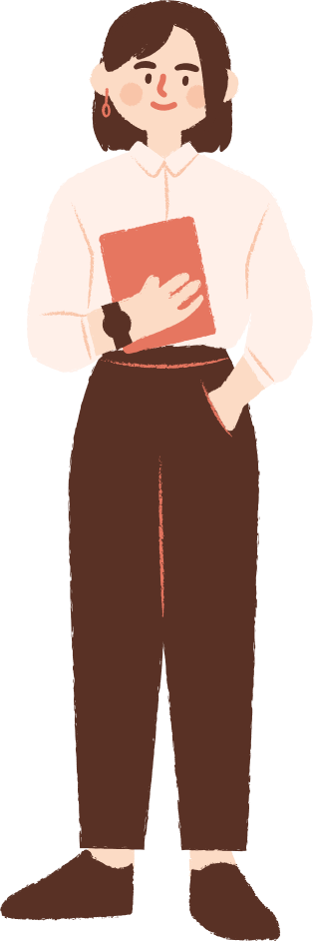

Hoạt động 1:
Chia sẻ về quá trình tham gia tổ chức sự kiện về truyền thống tôn sư trọng đạo.
https://www.youtube.com/watch?v=8styC2BGi9g&list=RD8styC2BGi9g&start_radio=1

Slide 17



Chia sẻ những khó khăn, thử thách các em đã vượt qua khi tổ chức sự kiện.
Báo cáo kết quả thông qua hoạt động.

Slide 18
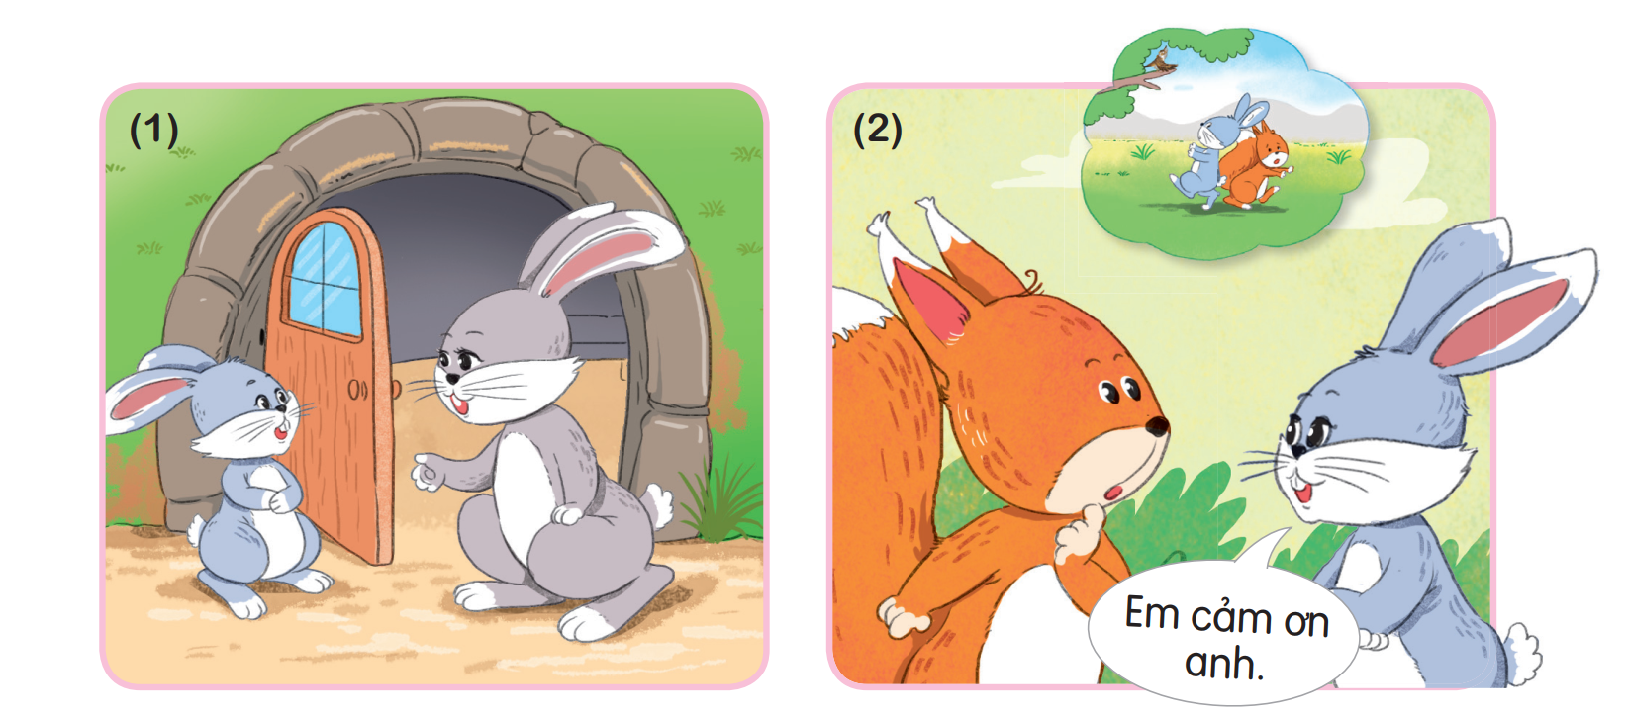
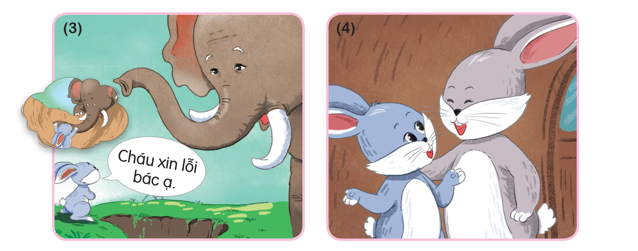
Bài học đầu tiên của thỏ con
3
Kể chuyện

Slide 19

Đánh giá kết quả và năng lực tổ chức sự kiện.

Slide 20



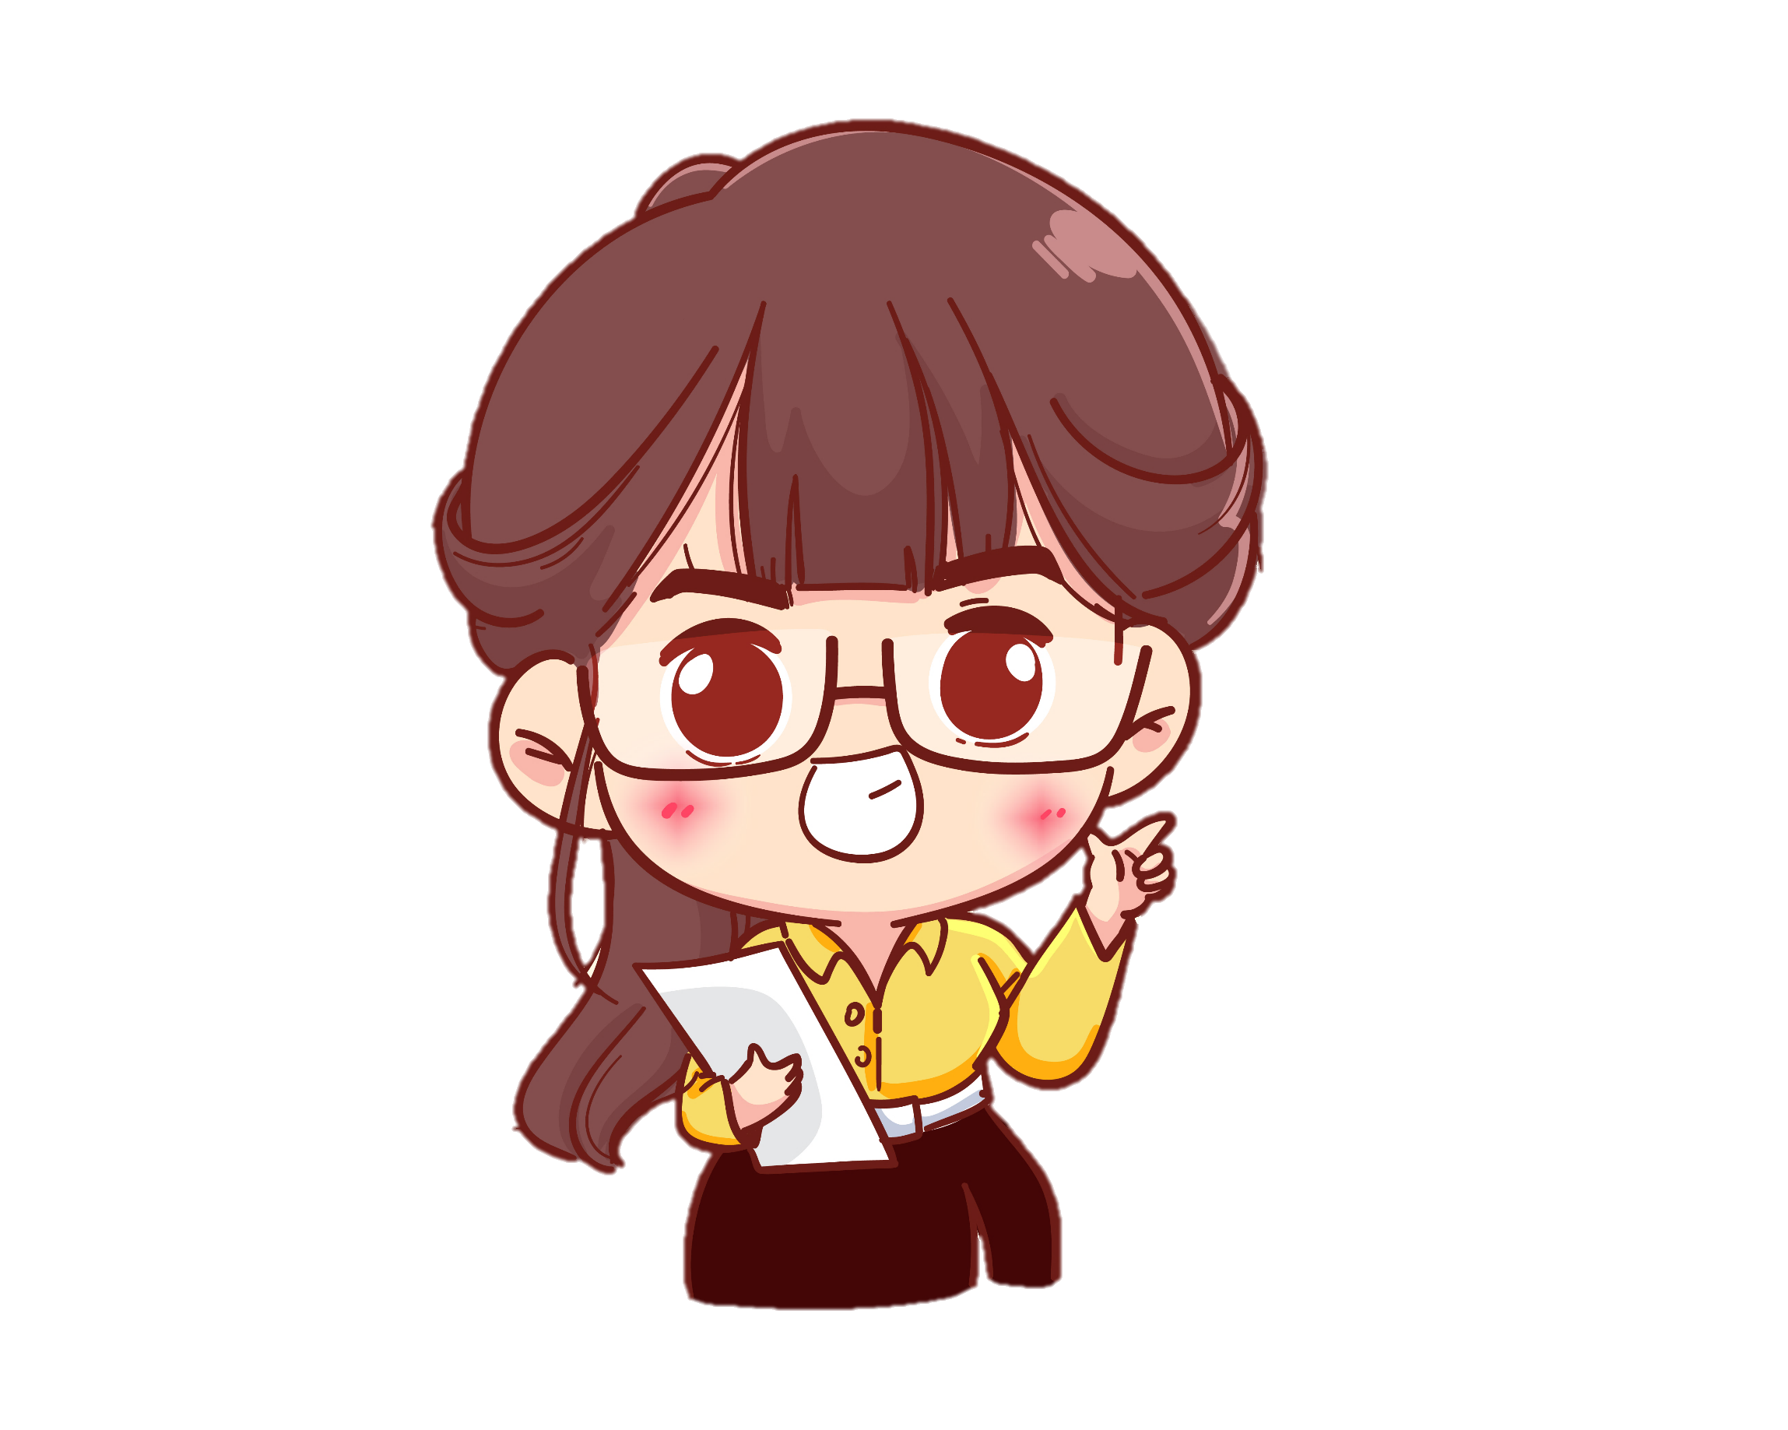
Chia sẻ bắt đầu bằng: “Mình gặp khó khăn nhất là việc…” để lần lượt nói về những khó khăn mà mình gặp phải.

Slide 21
Chia sẻ bắt đầu bằng: “Mình tự hào nhất là…” để nói về việc mình và các bạn vượt qua khó khăn như thế nào.

Slide 22



Để tiến hành tổ chức một sự kiện, chúng ta cần làm những việc gì?

Slide 23
Họp nhóm để đề xuất công việc.
Phân công công việc cho từng thành viên.
Cử người theo dõi các mảng công việc.
Khi gặp khó khăn tìm gặp thầy, cô xin ý kiến.
Luôn họp lại để chia sẻ, trao đổi công việc vào cuối giờ.
Chỉnh sửa, điều chỉnh kế hoạch cho phù hợp.

Slide 24
Hoạt động 2:
Trang trí lớp học để chào mừng ngày Nhà giáo Việt Nam

Slide 25
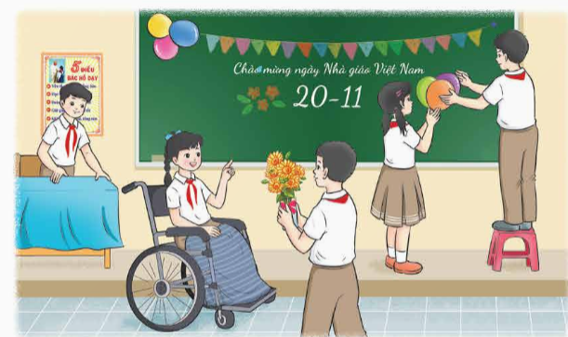
Thảo luận về ý tưởng trang trí lớp học
bổng
+ Sáng tạo, ấn tượng
+ Tạo bất ngờ, cảm động với thầy cô.

Slide 26

Tiến hành trang trí lớp

Slide 27


Về nhà:
Chuẩn bị các tiết mục văn nghệ chào mừng ngày nhà giáo Việt Nam 20/11.

Slide 28


